Slide 1
201

Slide 2
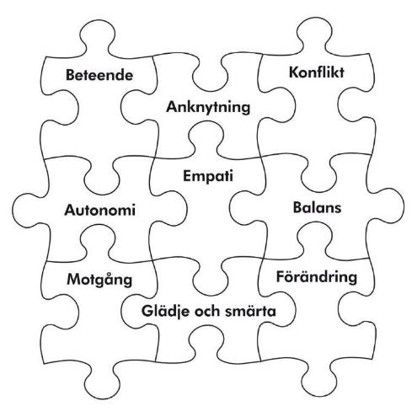
Connect-booster

Slide 3
Dagens Program
Kl. 10-12.30
Genomgång av Princip 1,2,3 och 4
Lunch
Kl. 13.15-16.00
Genomgång av Princip 5, 6, 7 och 8
Fika
Genomgång av princip 9

Slide 4
Marlene Moretti och Ove Östling

Slide 5
Princip 1 Allt beteende betyder något
Barns beteende berättar något för
oss om deras anknytningsbehov
Föräldrars beteende berättar något
för oss om deras förmåga till
empati och lyhördhet för
barnets behov
Föräldrar läser av barns beteende
Barn läser av föräldrars beteenden och respons

Slide 6
För att utveckla en trygg anknytning behöver barn:
Beskydd – Att skyddas mot farligheter
Tröst – Att bli tröstad i och efter hotfulla situationer
Lyhördhet – Någon som hör och kan tolka barnets signaler i rimlig tid
Förutsägbarhet – Att föräldern reagerar likartat på signaler från barnet
Notes:
Biologiskt grundat

Slide 7
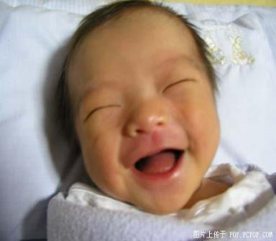
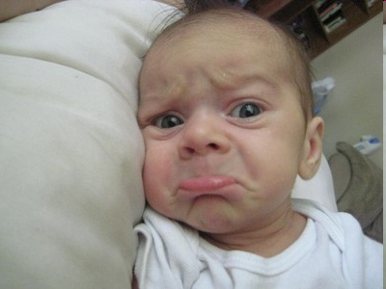
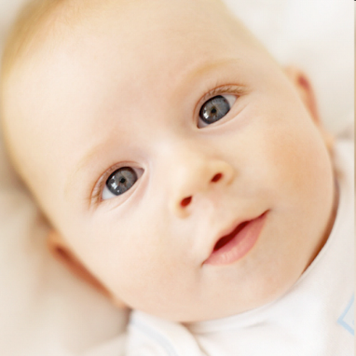
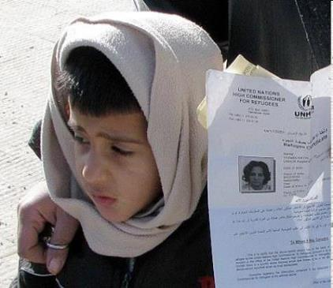
Notes:
Den väckande processen och den omvårdande processen

Slide 8
Säker hamn
Trygg bas
Notes:
Barn och ungdomar behöver en säker plats där de kan söka skydd, tröst, stöd, råd för att utvecklas
Barn och ungdomar behöver en säker plats från vilken de kan slussa ut sig själva i världen.

Slide 9
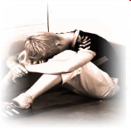
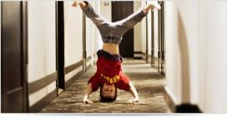
Desorganiserad
Otryggt ambivalent
Otryggt undvikande
Trygg

Slide 10
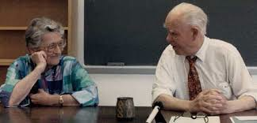
Anknytningsmönster,
Säker hamn/Trygg bas,
Inre arbetsmodell
M.Ainsworth
J.Bowlby

Slide 11
Allt beteende betyder något

Slide 12
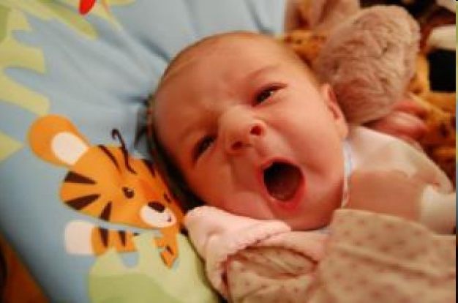
Reflektionsövning
Notes:
Vad gjorde ni för att trösta?

Slide 13
Vi behöver alla bli mer som rumpnissarna….

Slide 14
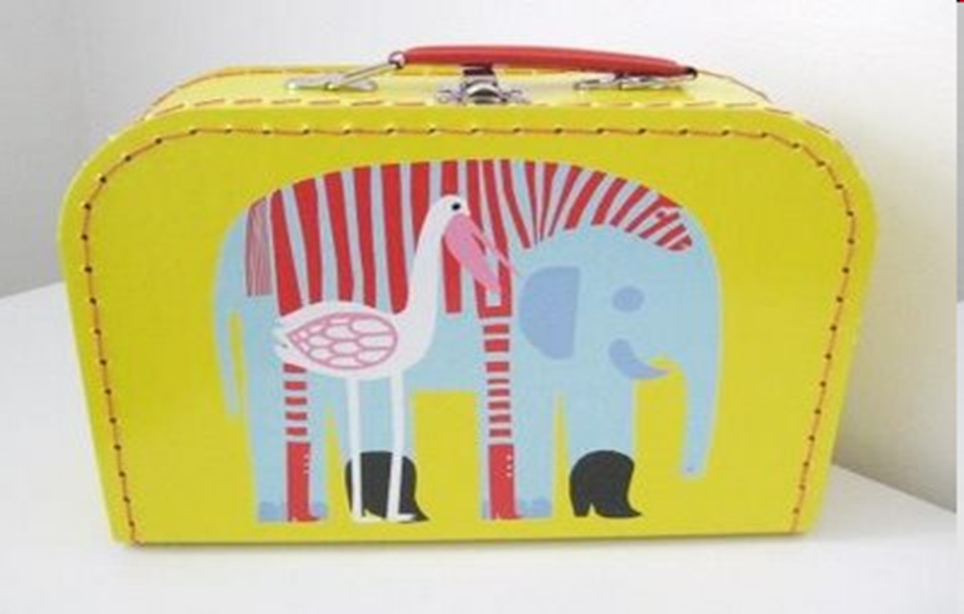
Anknytningsbagage
Anknytningsbagage
Notes:
Vi kommer aldrig fullt ut att förstå innebörden av våra familjehemsbarns tidigare erfarenheter och anknytningsbehov bakom deras beteende.
Vad som är viktigt är att vi uttrycker intresse och empati i att försöka förstå beteenden och vad som ligger bakom.

Slide 15
Allt beteende betyder något
När vi ser ett beteende som berör oss har vi en tendens att automatiskt ta till oss det, tolka och reagera på det
Speciellt i situationer som överraskande eller konfliktfyllda
Ta ett steg tillbaka

Slide 16
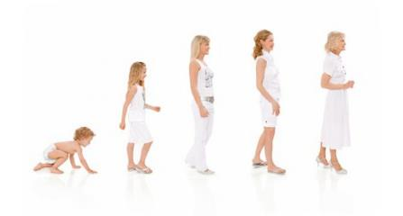
Princip 2
Anknytningen är livslång

Slide 17
Anknytningsmönster
Organiserad anknytning
Trygg anknytning (B) 60-70%
Otrygg anknytning
- ambivalent otrygg (C) 10-15%
- undvikande otrygg (A) 15-25%
Desorganiserad anknytning (D) 5-10%

Slide 18
Inre arbetsmodell
Den unges beteende representerar en inre arbetsmodell som innehåller budskap om:
Hur jag tänker och känner om mig själv
Hur jag tror att andra tänker och känner om mig själv
Hur jag tror/förväntar mig andra reagerar på mina anknytningsbehov
Notes:
Vanligtvis är vi omedvetna om våra inre arbetsmodeller eller ”relationskartor” – de fungerar automatiskt och hjälper oss att tolka och hantera olika händelser

Slide 19
Reflektionsövning - behovslista
Vad behöver barn för att växa och utvecklas?

Slide 20
Samhörighet
Självständighet

Slide 21
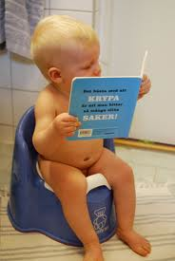

Slide 22
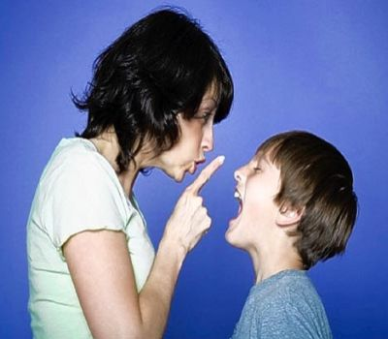
Princip 3 Konflikt
Konflikt är en del i alla nära relationer
Konflikt är en möjlighet till förståelse och samhörighet
Konflikt har ett syfte: den säger oss att något är på väg att hända
Konflikt kan skapa kontakt mellan människor

Slide 23
Konflikt är en del i Anknytningen
Konflikt har ett syfte – den säger oss att något måste hanteras och förändras i relationen
Konflikter kan erbjuda tillfällen till förståelse, samhörighet och utveckling
Konflikt är vanligt när vi balanserar självständighet och samhörighet

Slide 24
Hur svarar vi på en konflikt?
De flesta av oss reagerar oftast automatiskt
Några av oss reagerar starkt och blir starkt involverade – eskalerar
Några av oss reagerar med undvikande, tillbakadragande och tystnad – förskjutning

Slide 25
Hur vi svarar på en konflikt beror på:
Våra tidigare erfarenheter av konflikter – vilken roll konflikter spelat i våra tidigare relationer
Vårt humör/hur vi mår – vilka typer av känslor som provocerar oss och hur starka dessa känslor är
Stressande omgivningsfaktorer
Förmåga att hantera emotionell upprördhet

Slide 26
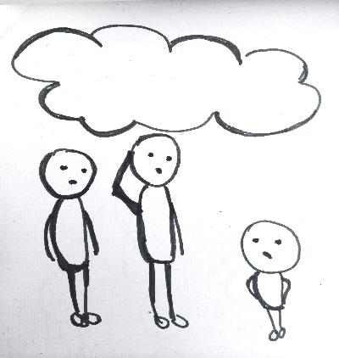
Rollspel
Notes:
Det aggressiva: tänkte och kände och behovslistan, hur kunde föräldern gjort?
Rekonstruktion:

Slide 27
Notes:
Hänvisa till princip 1: ta ett steg tillbaka

Slide 28
Princip 4 - balans mellan Samhörighet och Självständighet
Självständighet inkluderar samhörighet
Barn har behov av att utforska och uppleva nya typer av anknytningsrelationer och att utveckla färdigheter som ger dem möjlighet att bli mer självständiga.

Slide 29
Reflektionsövning
Har ni någon gång varit i en park och sett hur barn leker, kollar av med föräldern, går tillbaks till att leka lite till, kollar av med föräldern……
Vad händer när barnet inte kan se föräldern?
Vad händer när föräldern inte kan se barnet?
Vad händer när ni inte vet var era barn eller ungdomar är?
Vad känner och tänker ni då?

Slide 30
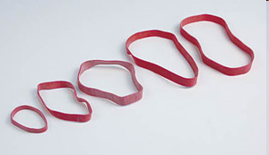
Gummibandet

Slide 31
Anknytningsmyntet
Samhörighet
Självständighet

Slide 32
Rollspel
Notes:
festival

Slide 33
Barn
Tänker och känner
Förälder
Tänker och känner
Barn
Tänker och känner

Slide 34
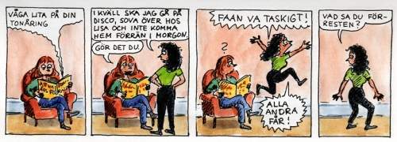

Slide 35
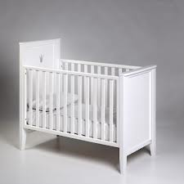
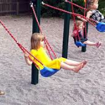
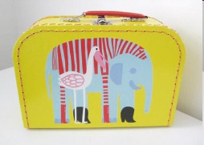
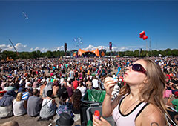
trygg bas – säker hamn
självständighet - samhörighet
Notes:
Passformen, självständighet och samhörighet, konflikt, säker hamn, empati, behov, förändring, två steg fram ett tillbaka

Slide 36
En trygg relation ger en bra balans mellan trygghet och säkerhet å ena sidan och stöd för att utforska och lära nya saker om världen å andra sidan
Med våra familjehemsbarn blir detta ofta ett svårt, hårt och utmanande arbete
Det kan kännas osäkert för familjehemsbarnen att söka säker hamn
Det kan kännas osäkert som familjehemsförälder hur man skall erbjuda trygg bas

Slide 37
Som familjehem har man speciella uppdrag
Att förhålla sig till och försöka förstå svåra eller obegripliga beteendemönster
Att hantera konfliktsituationer
Familjehemsbarnens behov går först

Slide 38
Princip 5
Empati – anknytningens hjärtslag
Förståelse, växande och förändring börjar med empati

Slide 39
Vikten av empati
Genom empati kan man förmedla att barnens upplevelser, tankar och känslor är viktiga för oss
Empati hjälper oss också att bibehålla relationen i en konflikt eller att återknyta efter konflikten

Slide 40
Vad innebär Empati?
Att tillfälligt ta ett steg tillbaka från sina egna tankar och känslor
Att vara öppen för en annan persons tolkningar och erfarenheter, även om du själv inte haft liknande erfarenheter och känslor
Bekräfta den andre genom att aktivt visa att du lyssnar och försöker förstå

Slide 41
Empati är inte:
Att förmoda att den andra har samma tankar och känslor som du (projektion)
Att den andra delar samma känslor som du har upplevt i en liknande situation (sympati)
Att ge upp sitt eget perspektiv
Att låta bli att säga sin egen uppfattning eller att ta ställning

Slide 42
Empati kräver:
Att du lyssnar så att du förstår den andre personens tankar, känslor, upplevelser och erfarenheter
Att du förmedlar att du verbalt och icke-verbalt förstår och respekterar den andra och är intresserad av hens tankar och synsätt
Att du bekräftar den andre genom att aktivt visa att du lyssnar och försöker förstå
Verktyg
Att du tala ur lyssnandets position

Slide 43
Reflektionsövning
Har ni någon gång varit med om att ni varit upprörda och att någon som var viktig för er inte visade er empati? Hur kändes det?
Har ni varit med om någon visat er empati, hur kändes det?
Vad tror ni era placerade barn har upplevt när det gäller empati?

Slide 44
Empathy is walking a mile in somebody else´s shoes. Sympathy is being sorry their feet hurt
Rebecca O´Donnell

Slide 45
Möjligheter och Svårigheter

Slide 46
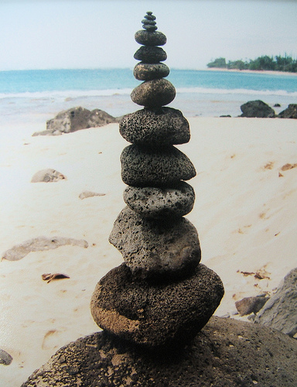
Princip 6 Balans mellan egna och andras behov
Relationer utvecklas när vi erkänner våra behov och väger dem mot andras behov
Balans kräver att man har empati för sina egna känslor och behov och för andras känslor och behov

Slide 47
Egna och andras behov

Slide 48
Relationer utvecklas när vi känner empati och väger våra egna behov mot andras

Slide 49
Reflektionsövning
Vilka är era anknytnings-behov?
Vad behöver ni för att växa och utvecklas?

Slide 50
Rollspel

Slide 51
Att balansera behov – till förmån för barnen
Många barn har upplevt stora omsorgsbrister eller trauman. De är ovana vid att uttrycka sina behov och har erfarenheter av att inte få sina behov tillfredsställda
Deras behov kan vara stora och uttryckas mycket kraftigt. Andra har backat och uttrycker sina behov väldigt vagt
Barn med otrygg anknytning kan ha svårt att se vuxna/familjehemsföräldrar som individer med egna behov
Notes:
tonåringar; anknytningsbagaget; vistelsen i
familjehemmet i sig;
- illojalitet mot biologföräldrar

Slide 52
Att balansera behov är en färdighet i
att utöva empati
Att först lyssna in barnets behov och för tillfället lägga sitt eget åt sidan - tala inte om dina egna behov först
Att lyssna aktivt - lyhördhet
Utöva empati
Att ställa följdfrågor som direkt berör situationen och kommunicera att du vill hitta en lösning som tillfredsställer båda
Tala ur lyssnandets position - förhandla
Försök vara tydlig med dina behov även om du inte får dem uppfyllda

Slide 53
Föräldrar spelar en nyckelroll när det gäller att lära barn att hantera balans i sina relationer
Att balansera barns och ungdomars, föräldrars och hela familjens behov är en ständigt närvarande process för alla familjer, speciellt familjehemsföräldrar
Att balansera detta är ett föräldraansvar
Empati - Förhandlingsförmåga

Slide 54
Princip 7 Förändring – att förstå den och vad den kräver
Att växa innebär att gå vidare och
samtidigt förstå det förflutna

Slide 55
Förändring, att växa och utvecklas
Vi bygger relationer ihop och vi förändras ihop
De flesta föräldrar och barn strävar mot att förändras och utvecklas tillsammans
Växande och förändring skapar ofta nya möjligheter i relationen
Förändring kan ibland vara svårt, eftersom den kan utmana våra berättelser och de berättelser andra har om oss
Förändring betyder ofta skifte av flera personers ”mentala kartor” av både sig själv och omvärlden

Slide 56
Reflektionsövning
Har ni varit med om att ni förändrats men att er omgivning fortfarande ser er som tidigare?

Slide 57
Att växa innebär att gå vidare och samtidigt förstå det förflutna
Tror ni att de berättelser som era barn har om sig själva och de berättelser som de tror ni har om dem gör det svårt för dem att förändras? På vilket sätt?
Hur kan ni hjälpa era barn att ändra sina egna berättelser? Hur kan ni hjälpa dem att ändra de berättelser som de tror ni har om dem?

Slide 58
Förändring Att förstå den och vad den kräver
Förändring kan innebära att ingen märker eller tycker om mitt nya sätt
Förändring kan kännas som en förlust – en säker ”karta” om världen som skall ersättas
Barn och ungdomar kan ha livsberättelser som ger lite tilltro sin egen förmåga och hur vuxna svarar på deras förändrings- och utvecklingsbehov
En del är mindre benägna att göra förändringar, andra vill göra förändringar där hemmet inte blir involverade. Andra involverar gärna familjehemmet

Slide 59
Förändring, att växa och utvecklas
När ert familjehemsbarn närmar sig utflyttning, vad oroar er eller gläds ni över när ni tänker på hur framtiden kommer att se ut för ert familjehemsbarn och för er relation?

Slide 61
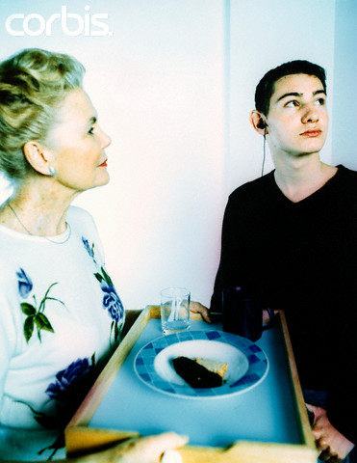
Princip 8 – att uppmärksamma samhörigheten
Att bli medveten om tillfällena som finns till samhörighet med barnet och vad man kan förlora om man missar tillfällena. Speciellt vid konfliktfyllda relationer

Slide 62
Att uppmärksamma samhörigheten
Familjehemsbarns tidigare erfarenheter av relationer, både i sin ursprungsfamilj och ev. tidigare familjehem kan göra att samhörighet skapar oro och ångest
Även om familjehemsbarn behöver samhörighet med oss kan vår närhet väcka minnen av svek, förlust och sorg. Med sin bakgrund kan då uppleva närhet som otryggt, ångestskapande och smärtsamt
Det kan skapa en paradoxal situation. Familjehem vill ge en närhet som barnen ännu inte kan eller vågar ta emot

Slide 63
Att uppmärksamma samhörigheten
Familjehemsföräldrars erfarenhet kan också hindra dem från att söka samhörighet och närhet med sina familjehemsbarn
En del barn har kommit och gått
Några har bara ”försvunnit”
Några kanske närmare sig ”utflytt”

Slide 64
Rollspel
Notes:
shopping, hur kunde föräldern ha gjort istället?

Slide 65
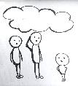
Reflektionsövning
Vilka känslor och tankar kan hindra er från att söka och ta emot samhörighet med era familjehemsbarn eller egna barn?

Slide 66
Princip 9 Två steg fram, ett steg tillbaka
Att förutse och acceptera motgångar för att minska negativa känslor som kommer efter sådana händelser. När motgångar förväntas och inte nödvändigtvis uppfattas som ett misslyckande kan det innebära möjligheter att lära, växa och utveckla relationer

Slide 67
Två steg fram och ett steg tillbaka
När vi tar ett steg tillbaka och ser bakslag som en del i förändringsarbetet, kan det ge oss nya möjligheter att reflektera över barnets anknytningsbagage och nya strategier för att stödja honom eller henne
Det kan också ge oss möjligheter att reflektera över vår ”behandling, våra insatser” och relationen till andra intressenter

Slide 68
Två steg framåt, ett steg tillbaka – att hålla kursen
Anknytningen hjälper oss att behålla relationen även i svåra situationer
Reparationsarbete
När motgångar förväntas och inte nödvändigtvis uppfattas som ett misslyckande kan det innebära möjligheter att lära, växa och utveckla relationer
Skapa ”relations- och erfarenhetsplattformar” att bygga på
Notes:
De flesta har sett bakslag som ett otroligt misslyckande. För oss är det ett misslyckande gentemot uppdragsgivare.
Vi måste hjälpa ungdomarna att se det som ett bakslag och inte ett misslyckande.

Slide 69
Rollspel
Notes:
Fotbollen: vilka principer ser ni i rollspel

Slide 70
Att uppmärksamma samhörigheten
Vilka principer såg ni i rollspelet?
Notes:
Annika

Slide 71
Hur kan vi använda principerna för att hjälpa familjehemsföräldern att se och använda det här bakslaget som ett tillfälle att reparera och fortsätta framåt?
Notes:
Charlotte

Slide 72
Connect-verktyg
Ta ett steg tillbaka
Tala om vad du ser och hör
Behåll samhörigheten
Säker hamn och trygg bas
Utöva empati
Balansera behov
Förstå förändring
Skapa återföreningsbeteende
Stanna i konflikt; eskalera inte/förskjut inte
Verbal-icke verbal kommunikation
Notes:
Charlotte

Slide 73
Motgångar är ofta en möjlighet att lära
Notes:
Annika

Slide 74
Notes:
Annika

Slide 75
